Slide 1
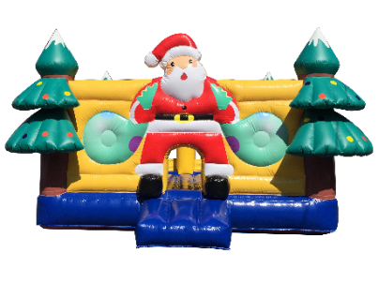
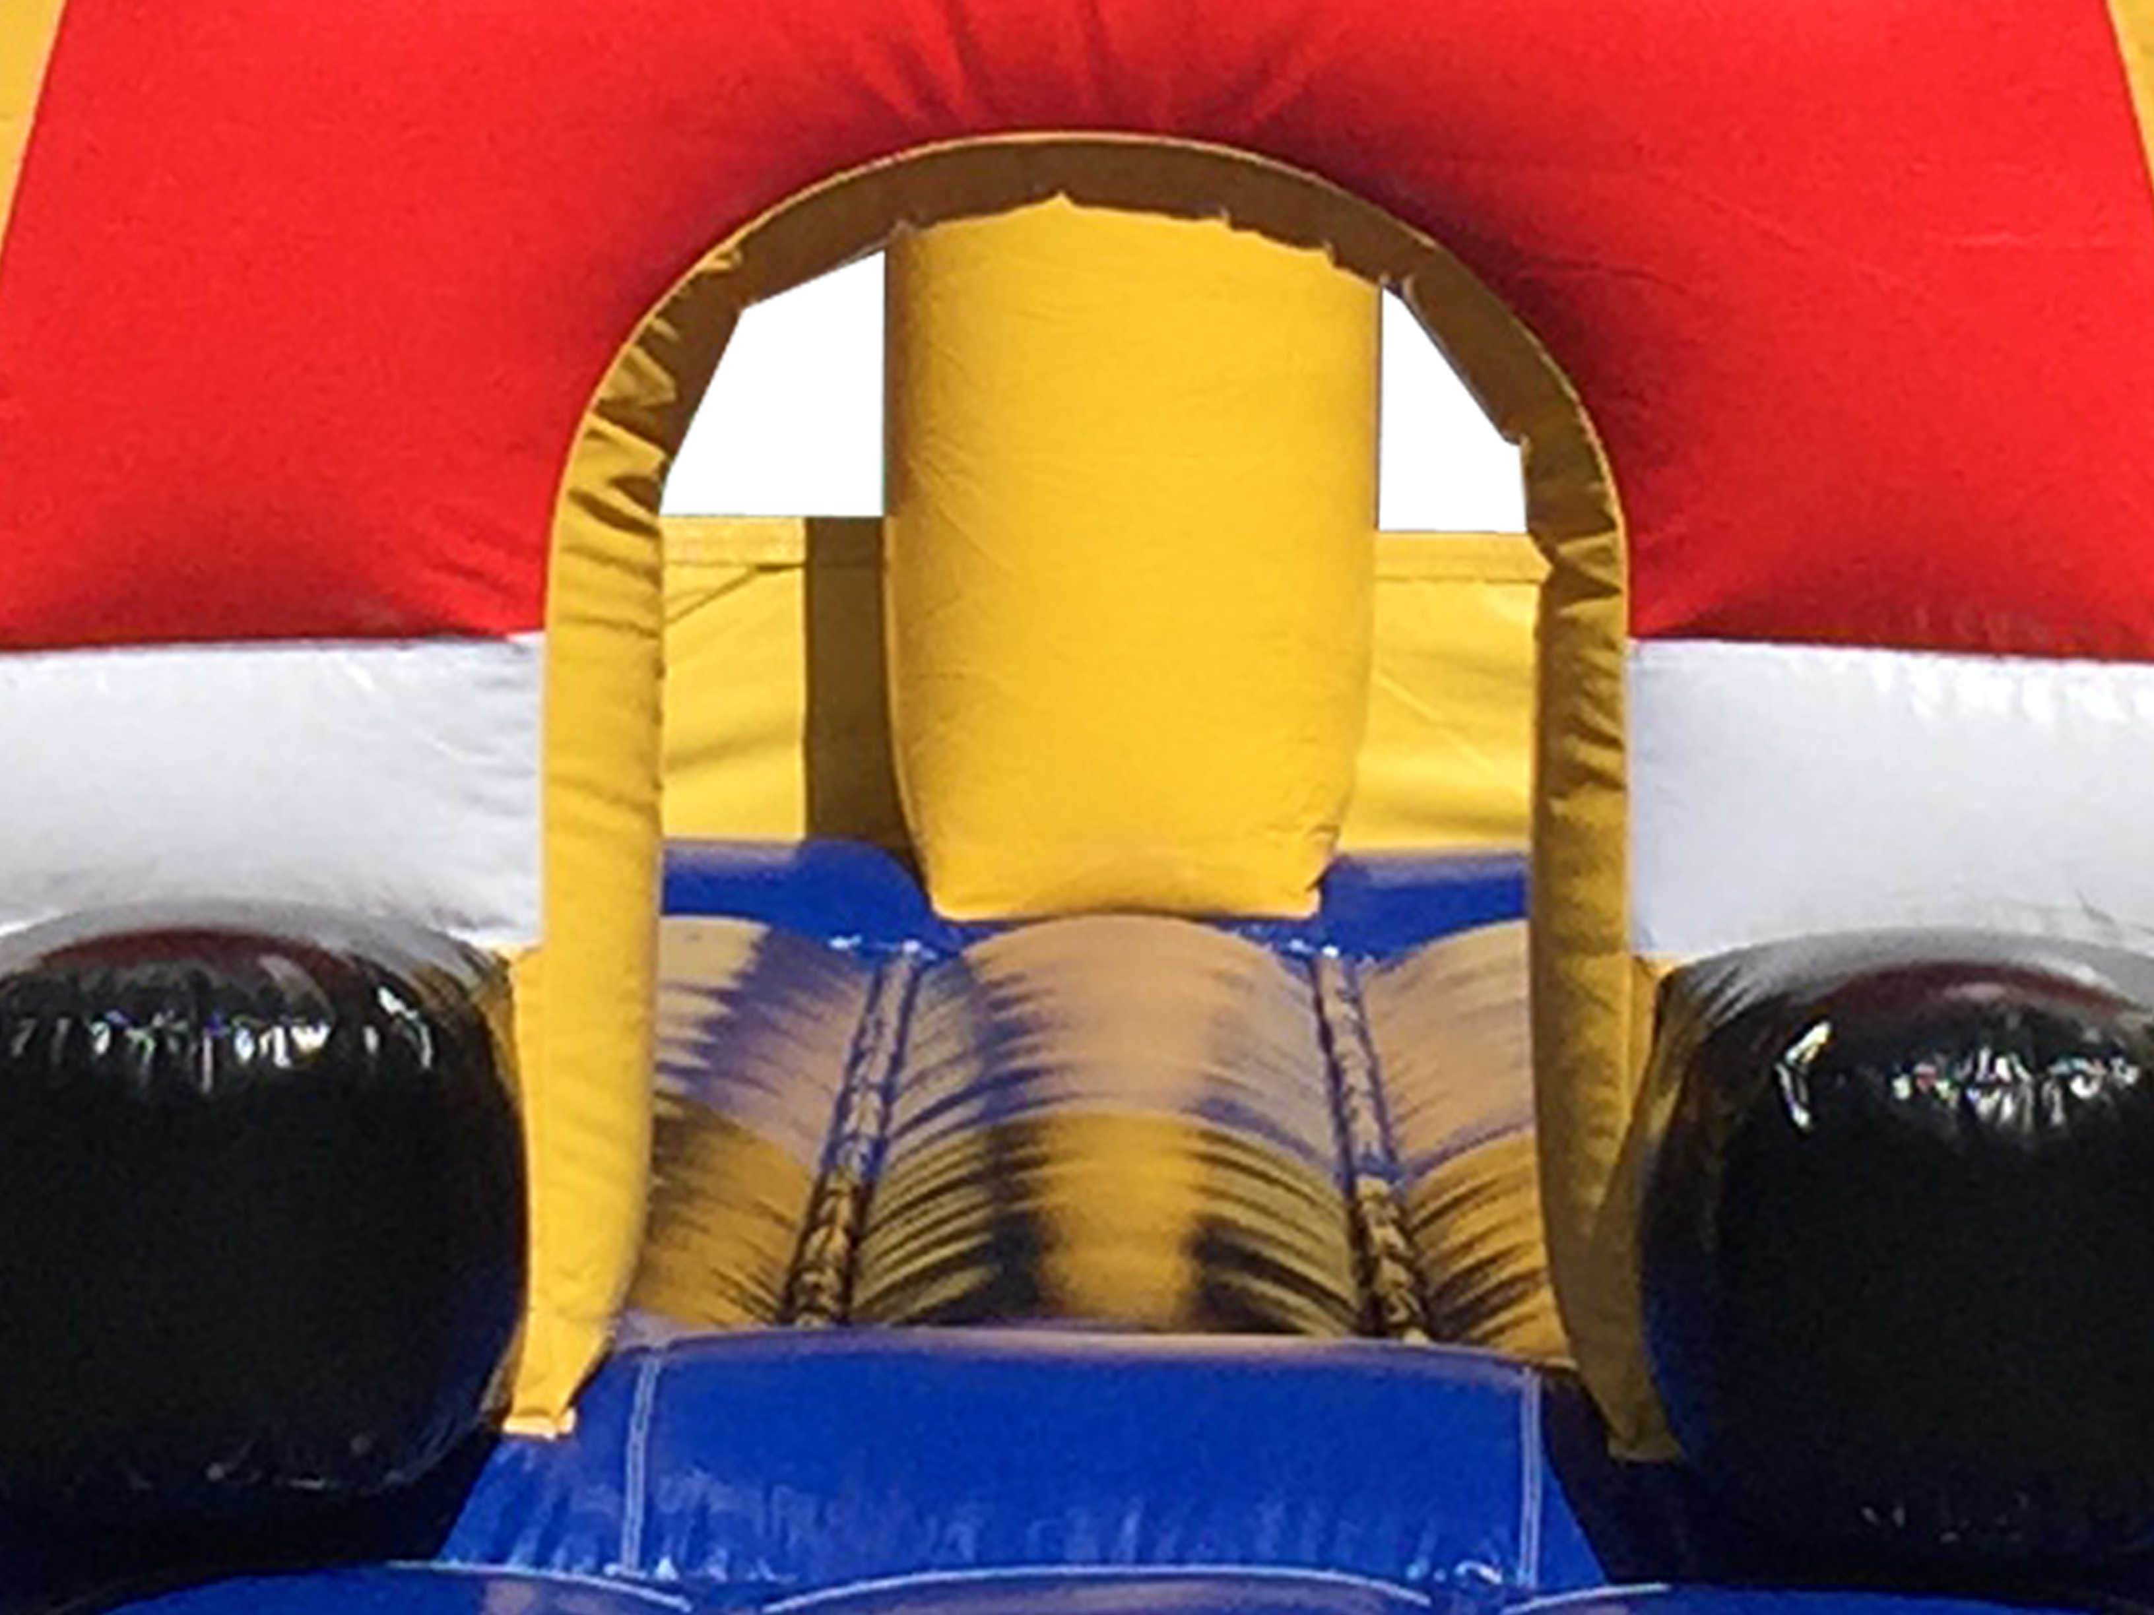
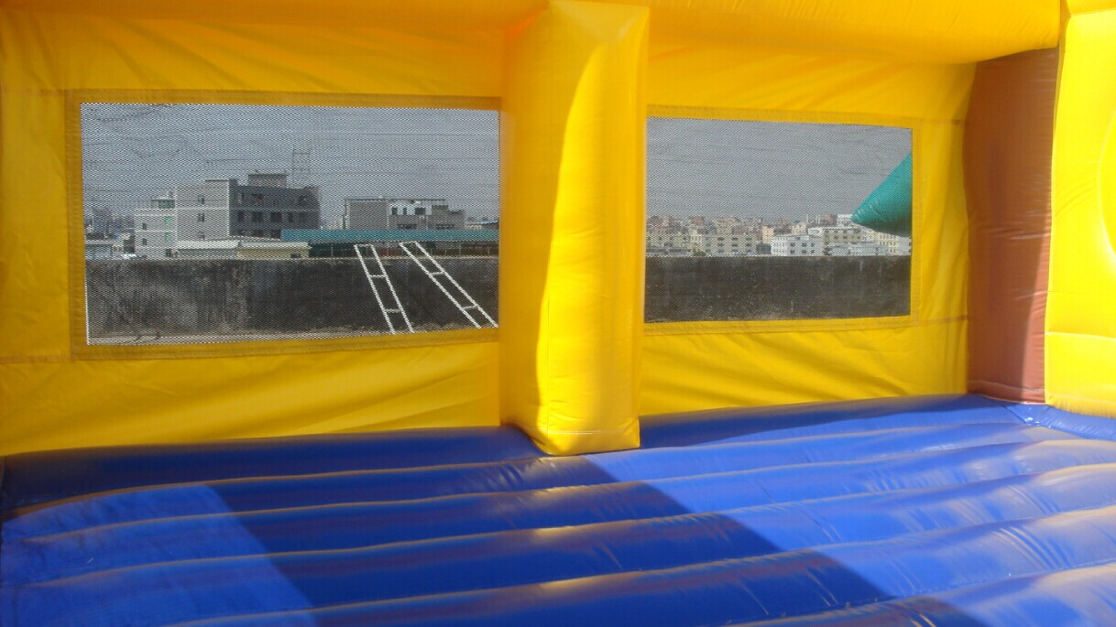
森のサンタクロース
大きなサンタとツリーのふわふわ！
大きなサンタが出迎えてくれます。
クリスマスに最適なアイテムです！
広いスペースで遊べます。
通りやすい出入り口です。
サイズ：W6.0ｍ×Ｄ6.5ｍ×Ｈ3.5ｍ
電源：100V15A×1回路
送風機：400W×2台
対応人員：10名
運営要員：2名

